Slide 1
Plentyndod: Ffurfiau Trawsgenedlaethol
Heike ~Griffiths, 2020

Slide 2
Cefndir:
Pobl ifanc symudol…..
Cynyddodd amcangyfrif y bobl 19 oed neu’n iau sy’n byw mewn gwlad wahanol i’r un lle cawsant eu geni 28.7 miliwn yn 1990 i 37.9 miliwn yn 2019.
Yn 2019, ymfudwyr o blant (19 oed neu’n iau) oedd 14 y cant o gyfanswm poblogaeth ymfudwyr a 5.9 y cant o’r boblogaeth gyfan (o bob oed).
Cododd amcangyfrif nifer yr ymfudwyr ifanc (rhwng 15 a 24 oed) hefyd o 22.4 miliwn i yn 1990 i 30.9 miliwn yn 2019.
Porth Data Ymfudo Adran Materion Economaidd a Chymdeithasol y Cenhedloedd Unedig (UN DESA)

Slide 3

Ymfudo yn y DU
https://www.un.org/en/development/desa/population/migration/data/estimates2/countryprofiles.asp
Proffil Gwladol y DU
Beth yw’r gwahaniaeth rhwng ffoaduriaid ac ymfudwyr? TRAFODWCH.

Slide 4
Ymfudwyr a ffoaduriaid
https://www.unicef.org.uk/rights-respecting-schools/resources/teaching-resources/refugee-crisis-europe/
Dau gyflwyniad PowerPoint byr (UNICEF) i esbonio sefyllfa plant ffoaduriaid

Slide 5
Pa addasiadau sydd eu hangen pan fydd plant yn symud gwlad?
Mae pob plentyn a’i amgylchiadau yn unigryw
Addasiadau diwylliannol: Iaith, cyfathrebu, crefydd
Addasiadau teuluol: Colledion ac enillion
Economaidd
Cymunedol
Gwleidyddol
Amgylcheddol
(Faist et al, 2013)
Bronfenbrenner?

Slide 6
Hunaniaeth
Mae addasiadau personol yn ganlyniad i’r holl addasiadau eraill
Beth yw hunaniaeth?
Nid un diffiniad ond yn hytrach gwahanol bersbectifau damcaniaethol.
Yn ôl Goffman (1968, dyfynnwyd yn Lawler, 2014, p. 8)
Hunaniaeth bersonol
Hunaniaeth gymdeithasol
Hunaniaeth yr ego

Slide 7
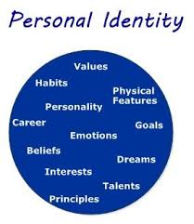
Hunaniaeth Bersonol
Personol:
nodweddion unigryw’r person hwnnw, ynddyn nhw eu hunain yn ogystal ag o ran eu perthynas ag eraill
(Ibid) Hunaniaeth Bersonol

Slide 8
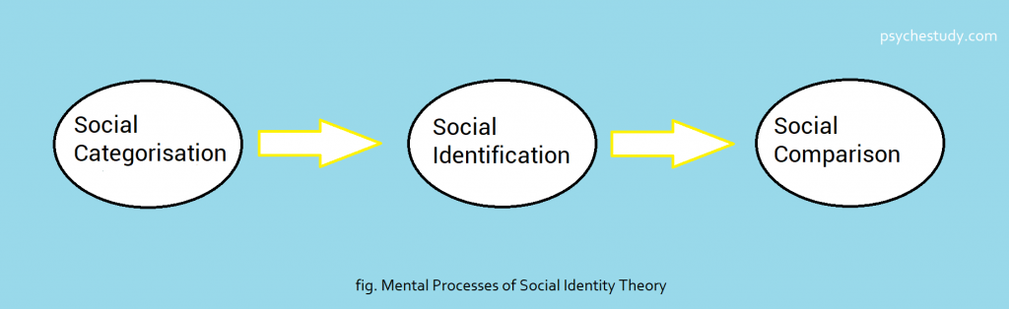
Hunaniaeth Gymdeithasol
‘Hunaniaeth gategorïaidd’ – hunaniaeth sydd gan bersonau yn sgil eu haelodaeth o gategorïau cymdeithasol.
Enghreifftiau o gategorïau cymdeithasol?
Hunaniaethau lluosog
Newid hunaniaeth

Slide 9

Hunaniaeth yr ego
Mae hunaniaeth bersonol a chymdeithasol yn deillio o ddiddordebau a diffiniadau eraill
Rhaid i’r unigolyn y mae ei hunaniaeth dan sylw deimlo hunaniaeth yr ego.
Syniad goddrychol o ‘bwy ydym’ neu bwy rydyn ni’n credu ein bod ni.
(Ibid)

Slide 10
Cysylltiadau â damcaniaethwyr eraill….
Erikson
Hunaniaeth o’i chymharu â dryswch rôl: pumed cam datblygiad, lle mae person yn ceisio ateb y cwestiwn “Pwy ydw i?” ond mae’n ddryslyd o ran pa roliau o blith llawer o rai posibl i’w mabwysiadu.
Cyflawniad hunaniaeth – term Erikson ar gyfer sicrhau hunaniaeth, y pwynt lle mae person yn deall pwy yw e neu hi yn unigolyn unigryw, yn unol â phrofiadau’r gorffennol a chynlluniau’r dyfodol.
(Magnusson, 1996)

Slide 11
Rhagfarn anymwybodol – Ystrydebau ymhlyg?
(Greenwald, Banaji, 1995)

Slide 12
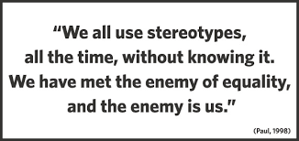
Ystrydebau a Ffurfio Hunaniaeth

Slide 13
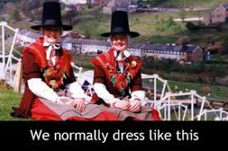
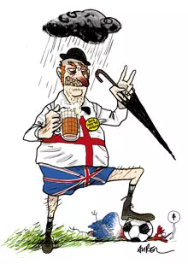
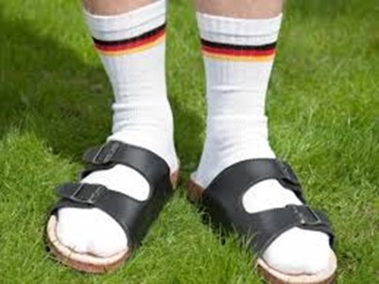
Beth amdanom ni?

Slide 14
Ystrydebau a chynhwysiant
https://www.youtube.com/watch?v=6YfIM6HTJas
Byddwn yn dysgu am darddiad y gair a rhai o’r damcaniaethau/cysyniadau yn ei gylch.

Slide 15
Cysyniadau a damcaniaethau o’r fideo
Tueddfryd rhwng grwpiau
Rhagfarn
Tueddfryd anymwybodol – cydgysylltiad ymhlyg
Dimensiynau ystrydebau

Slide 16
Pam mae hyn yn bwysig?
https://www.youtube.com/watch?v=FTYMSulvnyw&t=3s
Bygythiad ystrydebau

Slide 17
Rhyw ddyfyniad hen iawn…(3^{edd} Ganrif)
Dydyn ni ddim yn gweld pethau fel y maen nhw. Rydyn ni’n gweld pethau fel yr ydym ni.
Dydyn ni ddim yn clywed pethau fel y maen nhw; rydyn ni’n eu clywed nhw fel yr ydyn ni.’
(Rabbi Shemuel ben Nachmani, fel y’i dyfynnir yn y traethawd Talmwdaidd Berakhot (55b.) dyfynnwyd yn Plaister-Ten, 2016, t. 2)

Slide 18
Perthynolaeth Ddiwylliannol o’i chymharu ag Ethnosentrigrwydd
Yn gysyniad ar gyfer arfer gorau ar lawr dosbarth :
Cymerwch bersbectif gwlad letyol (Gsir, 2014)
Byddwch yn ymwybodol o dueddfryd ymhlyg
Rhwystrau amgylcheddol
Gweithio gyda rhieni
Iaith a Chyfathrebu
Ystyriaethau rhyngddiwylliannol (Liu et al. 2015).

Slide 19
Tystiolaeth ymchwil ieithyddion:
Disgwyliadau isel – canlyniadau isel mewn chwarae rôl rhoi cyfarwyddiadau (Kang, and Rubin,2009)
NNES yn llai credadwy na NES (Lev-Ari and Keysar 2012)
Ystrydebau ynghylch Saeson Cantonaidd, statws brodorol/anfrodorol ymddangosiadol, a’u heffaith ar ganfyddiad siaradwyr Saesneg anfrodorol (Hu, Lindemann 2009).
Ffactorau anieithyddol sy’n effeithio ar farn israddedigion am gynorthwywyr addysgu Saesneg eu hiaith anfrodorol. (Rubin, 1992).

Slide 20
Gweithgaredd
Mewn grwpiau bach, bwriwch olwg ar y 4 astudiaeth arfer gorau 4 ac adrodd yn ôl wrth y grŵp mwyaf.
Pwy?
Beth?
Pam y gwnaeth weithio?
https://www.unicef.org.uk/rights-respecting-schools/resources/teaching-resources/best-practice-case-studies/

Slide 21
Cyfeiriadau
Gsir, S. (2014) Social Interactions between Immigrants and Host Country Populations: A country of Origin Perspective, INTERACT Research report, 2014/02
Faist, T., Fauser, M. and Reisenauer, E. (2013) Transnational migration. Cambridge: John Wiley & Sons.
Krings F., Johnston C., Binggeli S., Maggiori C. (2014). Selective incivility: Immigrant groups experience subtle workplace discrimination at different rates. Cultural Diversity & Ethnic Minority Psychology, 20, 491-498.
Lev-Ari, S. and Keysar, B. (2012). Less-detailed representation of non-native language: Why non-native speakers’ stories seem more vague. Discourse Processes, 49(7), pp. 523–538.
Lindemann, S. (2010). Who’s “Unintelligible”? The Perceiver’s Role. Issues in Applied Linguistics, 18(2).
Liu, S., Volcic, Z. and Gallois, C. (2015). Introducing Intercultural communication: Global cultures and contexts. London, United Kingdom: SAGE Publications.
Magnusson, D (Editor) (1996): The Lifespan Development of Individuals. Cambridge: Cambridge University Press
Moyer, A. (2013). Foreign accent: The phenomenon of non-native speech. New York, NY: Cambridge University Press.
Rubin, D. L. (1992). Nonlanguage factors affecting undergraduates’ judgments of non-native English-speaking teaching assistants. Research in Higher Education 33(4): 511-531.
Sigona, N.; Hughes, V. (2012). NO WAY OUT, NO WAY IN - Irregular migrant children and families in the UK, Research Report Nando, Universities of Oxford
UNICEF (no date) CASE STUDIES, BEST PRACTICE FROM RIGHTS RESPECTING SCHOOLS
United Nations (no date). Department of Economic and Social Affairs, International Migration Stock, 2019. COPYRIGHT © UNITED NATIONS https://www.un.org/en/development/desa/population/migration/data/estimates2/estimates19.asp
United Nations (no date). Department of Economic and Social Affairs, Country Profile: UK 2019. COPYRIGHT © UNITED NATIONS. https://migrationdataportal.org/data?cm49=826&focus=profile+&i=stock_abs_&t=2019

